Slide 1
Распределение природных ресурсов на суше и в Мировом океане
Подготовили
учащиеся 11 «А» класса
Средней школы №10 г. Бобруйска
Говорушкина Вероника
Радоман Ольга
Дуплик Екатерина
Бобруйск, 2012 г.

Slide 2
Природные ресурсы — совокупность объектов и систем живой и неживой природы, компоненты природной среды, окружающие человека и которые используются в процессе общественного производства для удовлетворения материальных и культурных потребностей человека и общества.

Slide 3
Существует несколько видов классификации природных ресурсов:
по характеру возобновления
по характеру использования
по отношению к компонентам природы

Slide 4
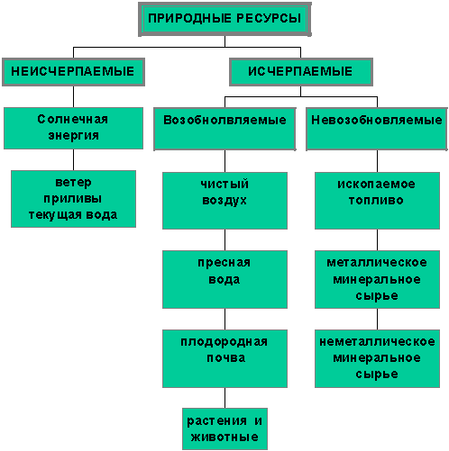
По характеру возобновления

Slide 5
ПРИРОДНЫЕ РЕСУРСЫ
По характеру использования
для промышленности | для сельского хозяйства | для отдыха
топливно-энергетические (горючие) | агроклиматические | рекреационные
металлургическое сырье(рудные) | почвенные
химическое сырьё(нерудные)

Slide 6
ПРИРОДНЫЕ РЕСУРСЫ
По отношению к компонентам природы
биологические
климатические
водные
земельные
минеральные

Slide 7
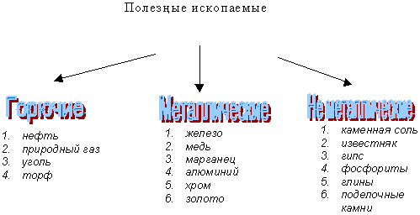
Невозобновимые (минеральные природные ресурсы)
Полезные ископаемые — минеральные образования земной коры, химический состав и физические свойства которых позволяют эффективно использовать их в сфере материального производства.

Slide 8
Особенно большое значение в топливном развитии стран принадлежит ТОПЛИВНЫМ РЕСУРСАМ.
Топливные полезные ископаемые — это природные и минеральные вещества, которые с достаточным экономическим эффектом используются в технике и народном хозяйстве для дачи тепла и других полезных веществ.
К ним относятся:
уголь
нефть
природный газ
торф

Slide 9
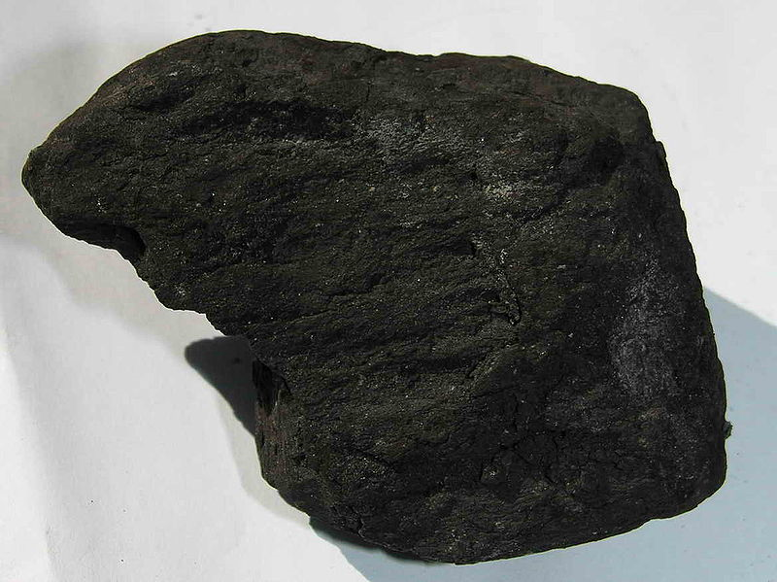
Уголь — вид ископаемого топлива, образовавшийся из частей древних растений под землей без доступа кислорода. Уголь был первым из используемых человеком видов ископаемого топлива. Он позволил совершить промышленную революцию, которая в свою очередь способствовала развитию угольной промышленности, обеспечив её более современной технологией.

Slide 10
Доказанные запасы угля на 2009 год в млн тонн
Страна | Каменный уголь | Бурый уголь | Всего | %
США | 111338 | 135305 | 238308 | 28,9
Россия | 49088 | 107922 | 157010 | 19,0
Китай | 62200 | 52300 | 114500 | 13,9
Индия | 90085 | 2360 | 92445 | 10,2
Австралия | 38600 | 39900 | 78500 | 8,6
Южно-Африканская Республика | 48750 | 0 | 48750 | 5,4
Украина | 16274 | 17879 | 34153 | 3,8
Казахстан | 28151 | 3128 | 31279 | 3,4
Польша | 14000 | 0? | 14000 | 1,5
Бразилия | 0 | 10113 | 10113 | 1,1
Германия | 183 | 6556 | 6739 | 0,7
Колумбия | 6230 | 381 | 6611 | 0,7
Канада | 3471 | 3107 | 6578 | 0,7
Чехия | 2094 | 3458 | 5552 | 0,6
Индонезия | 740 | 4228 | 4968 | 0,5
Турция | 278 | 3908 | 4186 | 0,5
Мадагаскар | 198 | 3159 | 3357 | 0,4
Пакистан | 0 | 3050 | 3050 | 0,3
Болгария | 4 | 2183 | 2187 | 0,2
Таиланд | 0 | 1354 | 1354 | 0,1
Северная Корея | 300 | 300 | 600 | 0,1
Новая Зеландия | 33 | 538 | 571 | 0,1
Испания | 200 | 330 | 530 | 0,1
Зимбабве | 502 | 0 | 502 | 0,1
Румыния | 22 | 472 | 494 | 0,1
Венесуэла | 479 | 0 | 479 | 0,1
Всего | 478771 | 430293 | 909064 | 101,0

Slide 11
Трудности использования угля в качестве энергетического топлива
Стоимость 1 тонны условного топлива на угле в большинстве случаев является самой низкой по сравнению с мазутом и газом. Основная трудность использования угля состоит в высоком уровне выбросов от сжигания угля — газообразных и твёрдых (зола). В большинстве развитых стран, в прочем, и в России, действуют жёсткие требования по уровню выбросов, допустимых при сжигании угля. В странах ЕС используются жёсткие штрафные санкции к ТЭЦ, превышающим нормы).

Slide 12
Нефть - это природная горючая маслянистая жидкость, распространенная в осадочной оболочке Земли; важнейшее полезное ископаемое. В состав нефти входит смесь углеводородов самого разнообразного строения. Их молекулы представляют собой и короткие цепи атомов углерода, и длинные, и нормальные, и разветвленные, и замкнутые в кольца, и многокольчатые. Путем перегонки из нее получают различные продукты нефти: бензин, реактивное топливо, осветительный керосин, дизельное топливо, мазут".

Slide 13
 | Страна | Добыча (баррель/день} | Дата | Добыча (баррель/год} | Добыча (тонн/год}
— | Мир | 82095000 | 2010 | 29 965 000 000 | 3 913 700 000
— | Лига арабских государств | 24171503 | 2009 | 8 822 598 595 | 1 203 402 448
1 | Россия | 10270000 | 2010 | 3 748 600 000 | 505 100 000
2 | Саудовская Аравия | 10007000 | 2010 | 3 652 600 000 | 467 800 000
3 | США | 7513000 | 2010 | 2 742 245 000 | 339 100 000
4 | КНР | 4273000 | 2010 | 1 559 645 000 | 212 735 578
5 | Иран | 4252000 | 2010 | 1 551 980 000 | 211 690 072
6 | Канада | 3483000 | 2010 | 1 271 295 000 | 173 404 638
7 | Мексика | 2983000 | 2010 | 1 088 795 000 | 148 511 638
8 | ОАЭ | 2813000 | 2010 | 1 026 745 000 | 140 048 018
9 | Бразилия | 2746000 | 2010 | 1 002 290 000 | 136 712 356
10 | Нигерия | 2458000 | 2010 | 897 170 000 | 122 373 988
11 | Кувейт | 2450000 | 2010 | 894 250 000 | 121 975 700
12 | Ирак | 2408000 | 2010 | 878 920 000 | 119 884 688
13 | Венесуэла | 2375000 | 2010 | 866 875 000 | 118 241 750
— | Европейский союз | 2276000 | 2010 | 830 740 000 | 113 312 936
14 | Норвегия | 2134000 | 2010 | 778 910 000 | 106 243 324
Сравнительная таблица нефтедобывающих стран по количеству добываемой нефти
ОПЕК-организация, созданная в 1960 Ираном, Ираком, Кувейтом, Саудовской Аравией и Венесуэлой с целью координации их отношений с зарубежными нефтяными компаниями. Позднее к ОПЕК присоединились Алжир, Эквадор (вышел из ОПЕК в 1992), Габон (вышел в 1996), Индонезия, Ливия, Нигерия, Катар и Объединенные Арабские Эмираты. Такие крупные экспортеры нефти, как Бруней, Великобритания, Мексика, Норвегия, Оман и бывший Советский Союз, никогда не были членами ОПЕК. Штаб-квартира ОПЕК находится в Вене. В 1994 доля стран ОПЕК в мировой добыче нефти составляла 41%.

Slide 14
Природный газ — смесь газов, образовавшихся в недрах Земли при анаэробном разложении органических веществ. Природный газ - это самое распространенное топливо на сегодняшний день. Природный газ в пластовых условиях (условиях залегания в земных недрах) находится в газообразном состоянии — в виде отдельных скоплений (газовые залежи) или в виде газовой шапки нефтегазовых месторождений, либо в растворённом состоянии в нефти или воде. Также природный газ может находиться в кристаллическом состоянии в виде естественных газогидратов.
Страна | Крупнейшие мировые газодобытчики
 | Добыча, млрд куб.м | Доля мирового рынка (%) | Добыча, млрд куб.м | Доля мирового рынка (%)
Российская Федерация | 647 |  | 673,46 | 18
Соединенные Штаты Америки | 619 |  | 667 | 18
Канада | 158
Иран | 152 |  | 170 | 5
Норвегия | 110 |  | 143 | 4
Китай | 98
Нидерланды | 89 |  | 77,67 | 2,1
Индонезия | 82 |  | 88,1 | 2,4
Саудовская Аравия | 77 |  | 85,7 | 2,3
Алжир | 68 |  | 171,3 | 5
Узбекистан | 65
Туркменистан |  |  | 66,2 | 1,8
Египет | 63
Великобритания | 60
Малайзия | 59 |  | 69,9 | 1,9
Индия | 53
ОАЭ | 52
Мексика | 50
Азербайджан |  |  | 41 | 1,1
Остальные страны |  |  | 1440,17 | 38,4
Мировая добыча газа |  | 100 | 3646 | 100

Slide 15
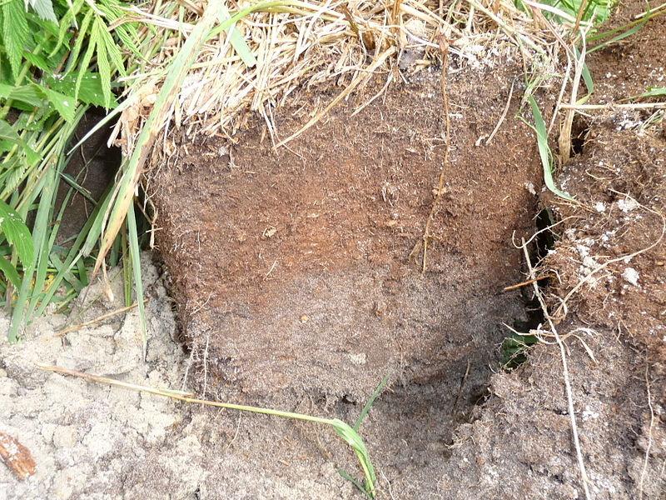
Торф (нем. Torf) — горючее полезное ископаемое; образовано скоплением остатков растений, подвергшихся неполному разложению в условиях болот. Для болота характерно отложение на поверхности почвы неполно разложившегося органического вещества, превращающегося в дальнейшем в торф. Слой торфа в болотах не менее 30 см, (если меньше, то это заболоченные земли).
Содержит 50—60 % углерода. Теплота сгорания (максимальная) 24 МДж/кг. Используется комплексно как топливо, удобрение, теплоизоляционный материал и др.
Торфяной среднеразложившийся горизонт дерново-подзолистой грунтово-оглеенной почвы

Slide 16
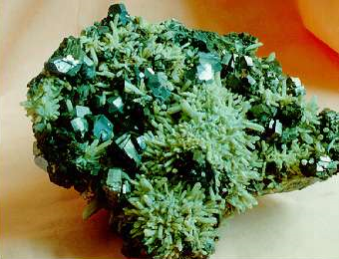
Рудные полезные ископаемые
К рудным относятся железные руды и руды цветных металлов. Для производства меди используют главным образом медный колчедан, для производства алюминия – бокситы, свинца – свинцовый блеск, цинка – цинковую обманку. Есть руды, в которых одновременно содержатся сразу несколько металлов, например медь, цинк, свинец, олово и др. Такие руды называют полиметаллическими (поли – в переводе с греческого означает “много”).
Почти все руды образовались в раскаленных недрах планеты. Первое место по добыче и по значимости, безусловно, принадлежит железной руде, из которой получают чугун и сталь.

Slide 17
Благородные металлы — металлы, не подверженные коррозии и окислению, что отличает их от большинства металлов. Все они являются также драгоценными металлами, благодаря их редкости. Основные благородные металлы — золото, серебро, а также платина и остальные 5 металлов платиновой группы — (рутений, родий, палладий, осмий, иридий).
Металл | Первич.пр-во (тонн) | Средняя цена ($/кг) | Объём (млн $)
Серебро | 20300 | 236 | 4792
Золото | 2450 | 14369 | 35205
Палладий | 214 | 6839 | 1463
Платина | 206 | 30290 | 6240
Рутений | 24 | 2401 | 871
Родий | 23 | 66137 | 1323
Иридий | 4 | 5477 | 5
Осмий | 0.001 | 12860 | 1

Slide 18
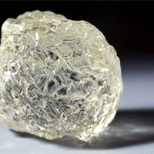
Алмаз - (от греч. «адамас» — непреодолимый, непревзойденный) — самородный неметалл углерод, образующий прочнейшие кристаллические структуры. Помимо химического элемента углерода природные алмазы содержат примеси (остающиеся при сжигании в виде золы): окись кремния, железа, кальция. Содержание примесей колеблется от 0,1 до 4,8%; наименьшее их количество содержится в прозрачных кристаллах.
Добыча алмазов в Африке 2006 году
 | в ct | в $ | средняя цена, $/ct
Ботсвана | 34 293 401,00 | 3 207 570 684,00 | 93,53
Конго (ДР) | 28 990 241,43 | 431 931 171,00 | 14,90
ЮАР | 14 934 706,23 | 1 361 816 225,26 | 91,18
Ангола | 9 175 060,73 | 1 132 514 825,77 | 123,43
Намибия | 2 402 477,34 | 900 977 934,05 | 375,02
Зимбабве | 1 046 025,45 | 33 853 837,81 | 32,36
Гана | 972 647,88 | 30 910 703,33 | 31,78
Сьерра Леоне | 603 556,07 | 125 304 842,46 | 207,61
Гвинея | 473 862,25 | 39 884 880,00 | 84,17
ЦАР | 419 528,35 | 59 066 866,49 | 140,79
Танзания | 272 161,41 | 25 553 133,25 | 93,89
Лесото | 112 408,46 | 83 545 876,40 | 743,23
Того | 28 176,00 | 3 221 570,00 | 114,34
ИТОГО | 93 724 252,60 | 7 436 152 549,82
Доля от мировой добычи | 53% | 62%

Slide 19
Исчерпаемые возобновимые природные ресурсы
К ним относят:
земельные ресурсы
водные ресурсы
биологические ресурсы

Slide 20
Земельные ресурсы — это та часть мирового земельного фонда, которая пригодна для хозяйственного использования. Они создают основу для сельскохозяйственного производства, ведения лесного хозяйства, а также для городской застройки и расселения сельского населения, размещения промышленных предприятий, транспортных коммуникаций и всех других видов наземной деятельности человека. Сельскохозяйственные угодья — это участки земли, используемые в сельскохозяйственном производстве, они различаются по природным особенностям и сельскохозяйственному назначению. К основным категориям сельхозугодий относятся: пашни (земли, систематически обрабатываемые и используемые для посева различных сельскохозяйственных культур), многолетние насаждения (сады, ягодники), залежи (пашня, не обрабатываемая в течение длительного времени), сенокосы и пастбища. Под сельскохозяйственными угодьями в Беларуси -- 44%.
Из-за быстрого роста населения и его нерациональной хозяй­ственной деятельности, находящей выражение в ежегодной потере 6—7 млн. га продуктивных почв, обеспечен­ность человечества земельными ресурсами быстро уменьшается.

Slide 22
Площадь земельных ресурсов, приходящихся на одного человека, ежегодно сокращается на 2%, а площадь продуктивных угодий — на 6—7% ввиду растущей антропогенной нагрузки на земельные ресурсы и деградации почвенного покрова.

Slide 25
Водные ресурсы — поверхностные и подземные воды, которые находятся в водных объектах и используются или могут быть использованы. В более широком смысле — воды в жидком, твёрдом и газообразном состоянии и их распределение на Земле.
Водные ресурсы — это все воды гидросферы, то есть воды рек, озёр, каналов, водохранилищ, морей и океанов, подземные воды, почвенная влага, вода (льды) горных и полярных ледников, водяные пары атмосферы.
Общий объем (единовременный запас) водных ресурсов составляет 1390 млн.куб.км, из них около 1340 млн.куб.км — воды Мирового океана. Менее 3 % составляют пресные воды, из них технически доступны для использования — всего 0,3 %.
Ежегодно, 22 марта, по решению ООН отмечается Всемирный день водных ресурсов.
Крупнейшим потребителем воды является сельское хозяйство.

Slide 29
Биологические ресурсы состоят из растительных и животных ресурсов.
Растительные ресурсы представлены дикорастущими и культурными растениями. Культурных растений на земном шаре значительно меньше, чем дикорастущих.
Дикорастущие растения, в основном, сосредоточены в лесах и составляют лесные ресурсы. Леса на земном шаре образуют два пояса:
северо - леса умеренного и субтропического климатических поясов, в которых преобладают хвойные породы деревьев;
юго - леса субэкваториального и экваториального поясов из лиственными породами деревьев
Страны, которые лежат за пределами лесных поясов, страдают от нехватки лесных ресурсов
Показателем обеспеченности территории лесными ресурсами являются лесистость (соотношение между площадью лесов и общей площадью, в процентах) и запасы древесины . Средняя лесистость земного шара составляет 30%. В Южной Америке этот показатель достигает 52%, а в странах Северной Африки и Персидского залива всего 1-5%.
Наибольшие лесные массивы сосредоточены в России, Канаде, Бразилии, США.
Площадь лесов северного пояса с середины XIX в. существенно не уменьшилась, а вот леса южного пояса довольно быстро исчезают. Причинами запустения зеленых легких планеты есть подсечно-огневая система земледелия, растущие объемы экспорта древесины и использование древесины в качестве топлива.
Ресурсы животного мира представляют собой жизненно важный ресурс человека. На Земном шаре насчитывается несколько миллионов видов животных. Биологическое разнообразие определяет здоровье и благосостояние человека. Поэтому проблема уменьшения видового разнообразия в течение последних 30 лет считается наиболее острой. Скорость видового истощения в 1 – 10 тыс. раз выше естественных темпов (4 вида в год).

Slide 30
Неисчерпаемые ресурсы
К ним относят:
климатические ресурсы
агроклиматические ресурсы
рекреационные ресурсы

Slide 31
Климатические ресурсы - это свойства климата, которые можно использовать в хозяйстве (солнечная и ветровая энергии). Климатические ресурсы неисчерпаемы, но содержание 02 в атмосфере за последние 50 лет уменьшилось на 0,02%. Это объясняется сжиганием органического топлива и технологическими процессами, потребляющими кислород (02).
Солнечная энергия распределяется неравномерно по земному шару. Наибольшее количество ее поступает в тропических широтах и в странах, где продолжительность солнечного сияния наибольшая: Япония, Израиль, Австралия, США (Калифорния, Флорида). Поэтому тропические страны имеют более благоприятные условия для ее использования. Солнечной радиации поступает 0,16 кВт на 1 км2 поверхности Земли.
Ветровая энергия неисчерпаемая, дешевая, не загрязняет окружающую среду, но создает шумовое загрязнение. Препятствием в освоении ветровой энергии является ее непостоянство. Однако на побережьях Северного, Балтийского и арктических морей ветры дуют с постоянством и достаточной силой. Ресурсы ветровой энергии, в отличие от солнечной, сосредоточены главным образом в умеренном поясе.

Slide 32
Агроклиматические ресурсы— это свойства климата, обеспечивающие возможности сельскохозяйственного производства. Они характеризуются: продолжительностью периода со среднесуточной температурой выше +10 °С; суммой температур за этот период; соотношением тепла и влаги (коэффициент увлажнения); запасами влаги, создаваемыми в зимний период снежным покровом. Разные части мира обладают разными агроклиматическими ресурсами.

